Slide 1
„EESTI OLÜMPIAVÕITJAD“

Slide 2
Tõuse püsti

Slide 3
Vastuste vahepeal sammu paigal

Slide 4
Kumb vastus on õige?

Slide 5
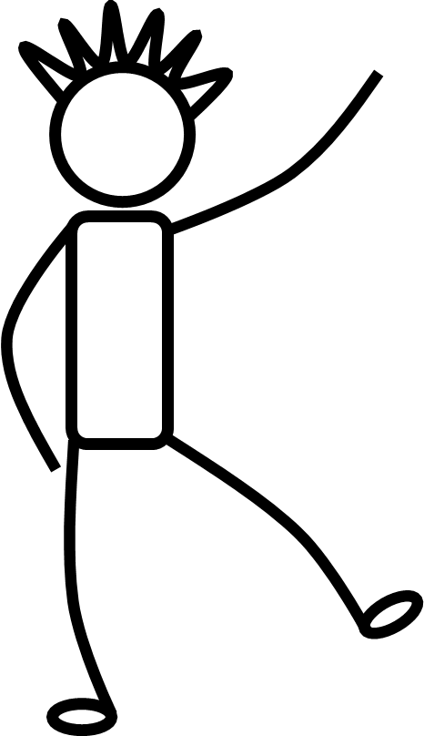
Vasta liigutustega!

Slide 6
Kiiruisutamine 1964
Ants Antson
Olaf Olmann

Slide 7
Kiiruisutamine 1964
Ants Antson

Slide 8
Jalad valmis?

Slide 9
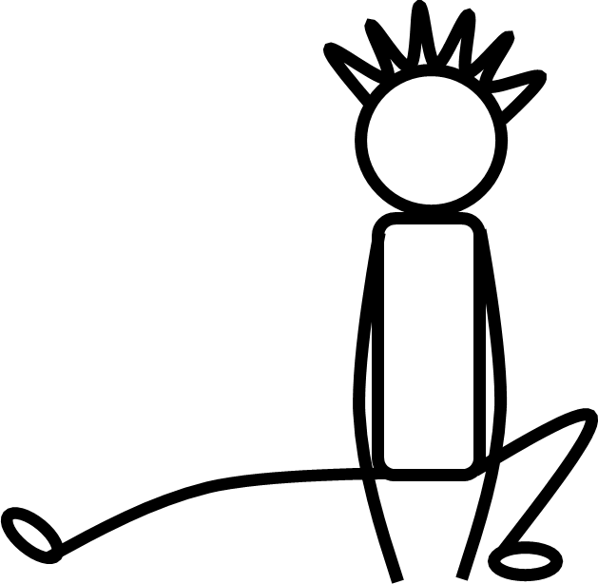
Nüüd vasta nii!

Slide 10
Kergejõustik 2000!
Erki Nool
Gerd Kanter

Slide 11
Kergejõustik 2000!
Erki Nool

Slide 12
Ära unusta vastuste vahepeal sammuda

Slide 13
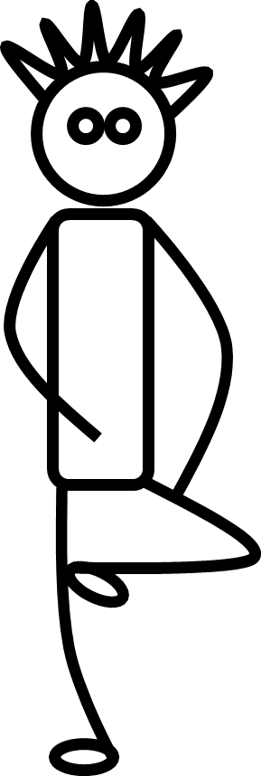
Nüüd vasta nii!

Slide 14
Kergejõustik 2008!
Gerd Kanter
Aleksander Tammert

Slide 15
Kergejõustik 2008!
Gerd Kanter

Slide 16
Vastuste vahepeal ikka sammume

Slide 17
Pange jalad ja käed valmis!

Slide 18
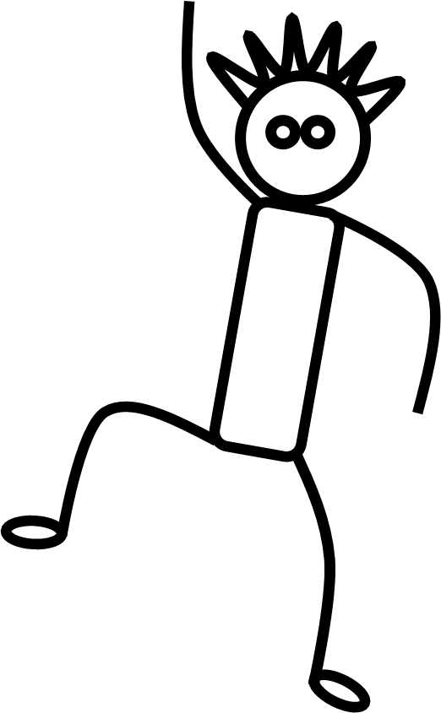
Nüüd vastake nii!

Slide 19
Korvpall 1988
Tiit Sokk
Kristian Kullamäe

Slide 20
Korvpall 1988
Tiit Sokk

Slide 21
Viimasena pange valmis pöiad ja õlad!

Slide 22

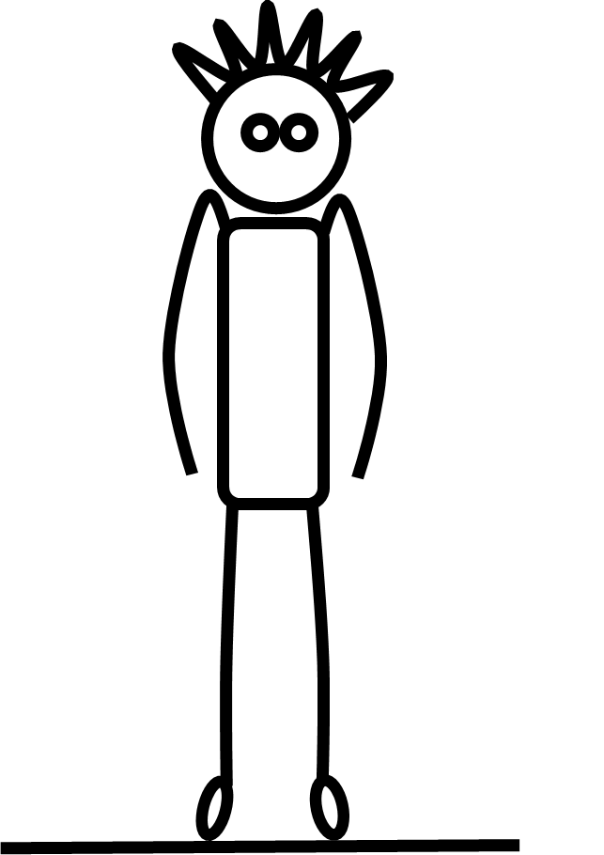
Nüüd vastake nii!

Slide 23
Maadlus 1924
Mihkel Müller
Eduard Pütsep

Slide 24
Maadlus 1924
Eduard Pütsep

Slide 25

Aitäh!
Tehke endale suur kummardus!

